Slide 1
글로벌 시장 변화에 빠르게 대응하기 위한 데이터 기반 전략
고영테크놀로지의 제조/검증 비용 감소를 위한 영상 인식 모델 도출
김준용

Slide 2
1
3
문제
RISK
문제
현상황
경쟁사
내부 환경 요소
외부 환경 요소
Contents
2
4
전략
극복 방안
Conclusion
Future Works
Reference
해결책1
해결책2

Slide 3
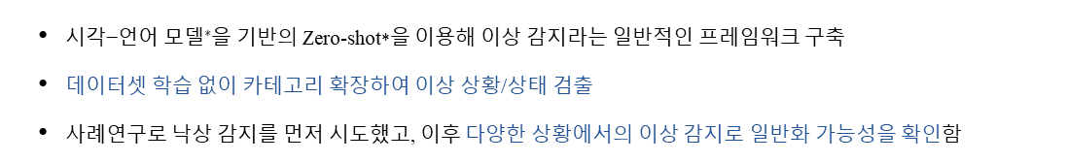
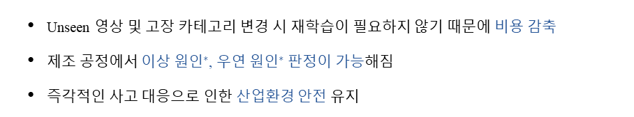
1. 연구 개요
Objective
수행 내용
${\text{시각}\text{−}\text{언어 모델}}^{∗}$을 기반의 Zero-shot*을 이용해 이상 감지라는 일반적인 프레임워크 구축
데이터셋 학습 없이 카테고리 확장하여 이상 상황/상태 검출
사례연구로 낙상 감지를 먼저 시도했고, 이후 다양한 상황에서의 이상 감지로 일반화 가능성을 확인함
기대 효과
Unseen 영상 및 고장 카테고리 변경 시 재학습이 필요하지 않기 때문에 비용 감축
제조 공정에서 ${\text{이상 원인}}^{∗}$, ${우연\text{ 원인}}^{∗}$ 판정이 가능해짐
즉각적인 사고 대응으로 인한 산업환경 안전 유지
* 시각-언어 모델 : 시각 (이미지 또는 비디오)와 언어 (텍스트) 데이터를 모두 이해하고 처리하는 인공 지능 모델
* Zero-Shot : 모델이 학습 과정에서 배우지 않은 작업을 수행하는 것 / 학습 데이터에 없는 새로운 클래스를 인식하고 분류
* 이상 원인 : 통계로 예측 가능한 원인 (마모)
* 우연 원인 : 통계로 예측 불가능한 원인 (안전 사고)

Slide 4

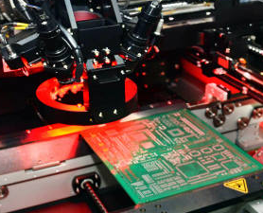
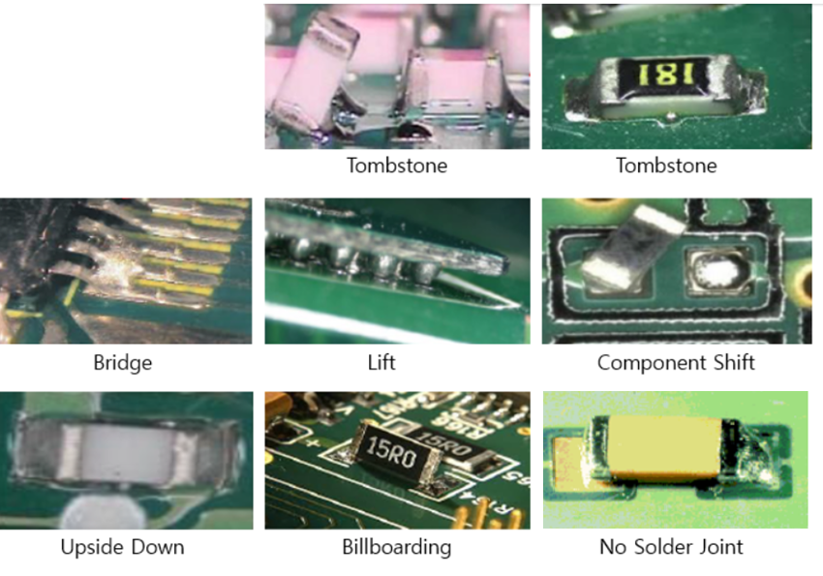
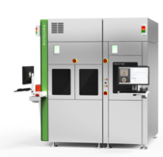
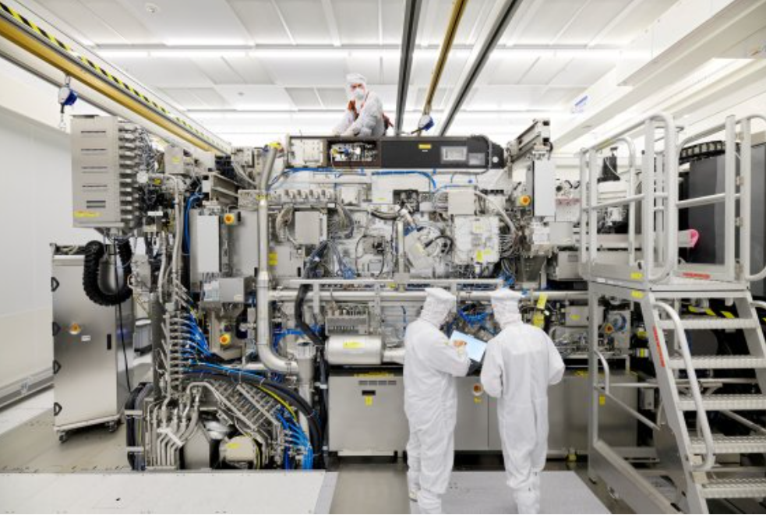
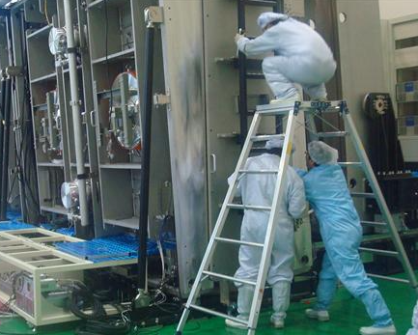
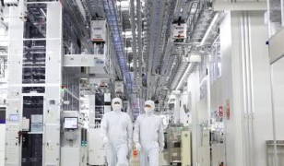
1. 연구 개요
Background
고영테크놀러지 - 영상인식/전자부품 검사 장비 세계시장 선도
2013년 이후 SPI, AOI(영상/비전인식)장비 세계시장 점유율 1위
700여개 관련 특허기술 보유
전세계 납품 장비 20,000건
반도체 검사 장비, 비전 인식
SPI : 납 도포검사
AOI : 부품장착, 접합 등 3차원 영상 및 비전기반의 검사
영상인식/검사 : 부품의 들뜸, 과납, 미납, 쇼트, 냉납, 소납, 틀어짐 등
사업확장(스마트팩토리) : 공정최적, 생산성, 자동화, 영상인식 알고리즘
최근 국내외 산업현장, 스마트 팩토리의 수요 증가
대형장비 시설 이용 (특히, 해외/반도체/LCD-부품 장비)

Slide 5
1. 연구 개요
Background
대림 – 세계 시장 진출
제조부문(석유화학)은 글로벌 경기침체 및 중국의 대규모 증설 등 어려운 대외 환경의 영향으로 당분기 연결 매출이 전년 동기 대비 하락
제조부문(자동차부품)은 국내ㆍ외 고객으로부터 인정받은 기술력을 바탕으로 전기차 확산에 발맞춰 배터리와 구동모터 부품을 수주하며 본격적인 양산에 돌입
에너지 부문은 현재 한국, 호주, 파키스탄, 방글라데시, 요르단, 칠레, 미국 등 글로벌 전역에 위치한 발전회사에 직/간접적으로 투자
물류 부문은 내륙과 해양 운송의 복합체로 선박을 이용해 원향항로와 연안항로를 따라 화물을 운송하는 서비스 산업의 특성상 전 세계를 무대로 산업활동이 유지

Slide 6
Thank You

